Slide 1
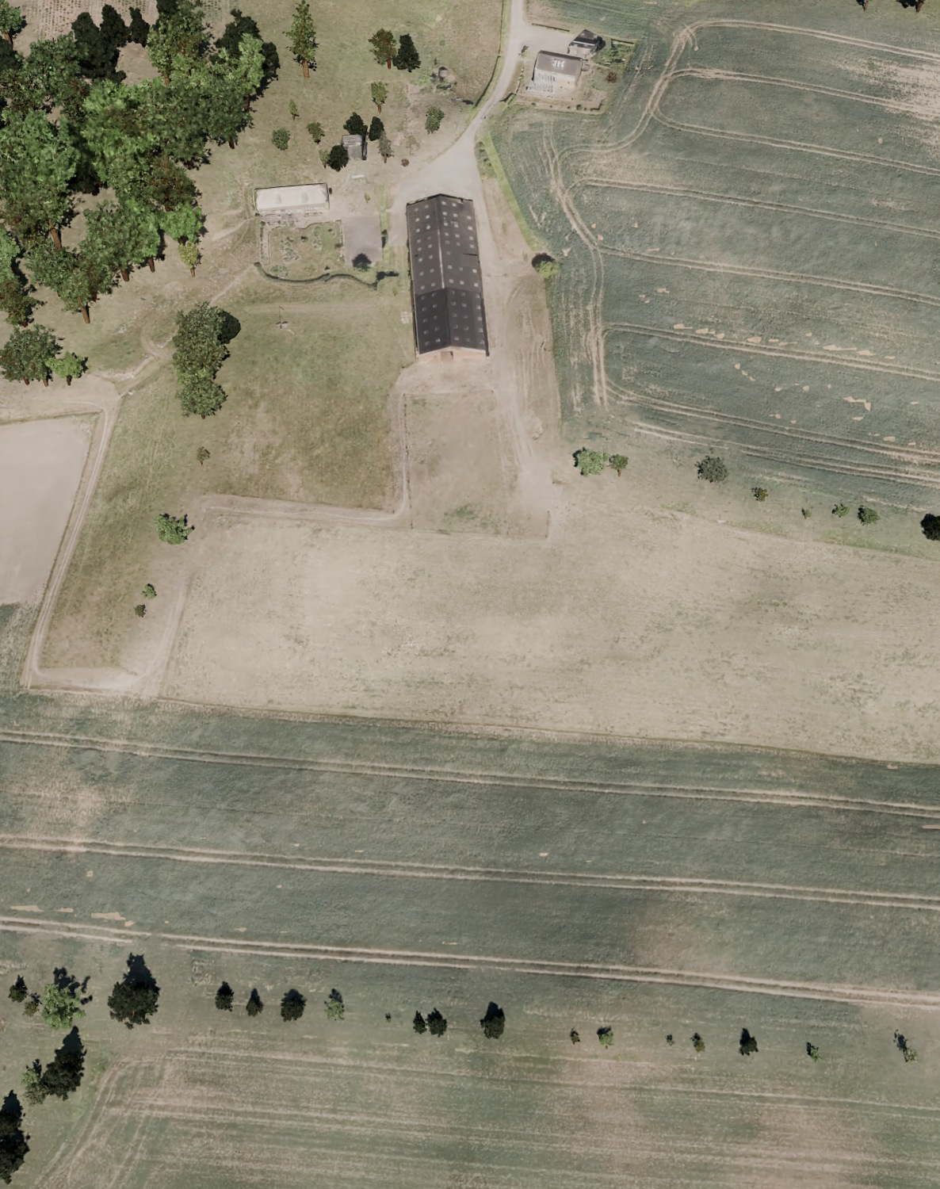
다각도 항공사진으로 만든
3DGS 전장 맵
2026-10-31 · 강동욱

Slide 2
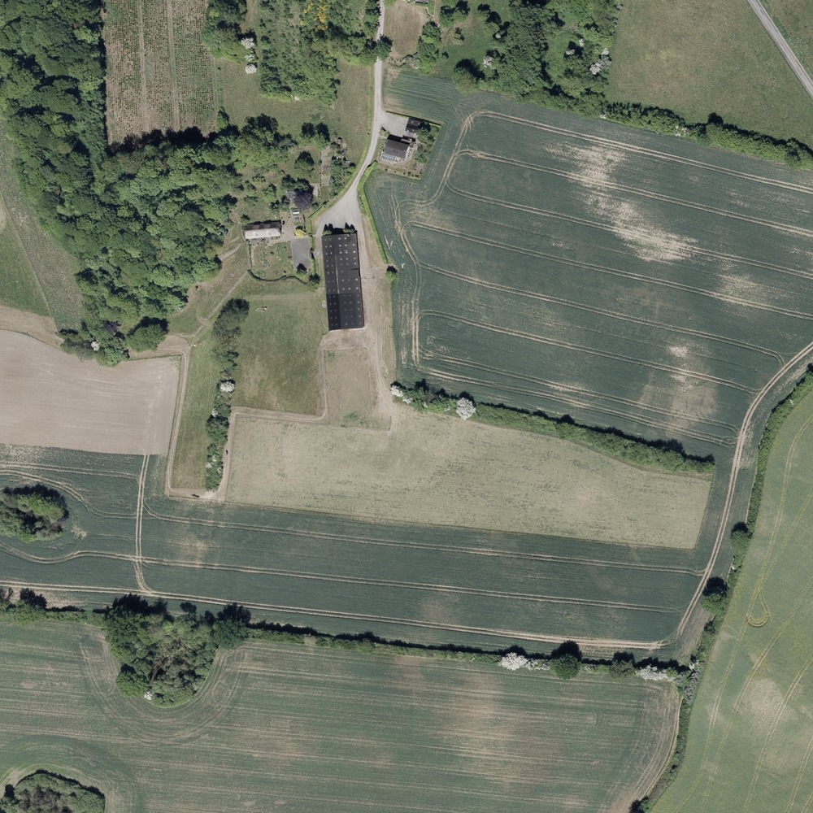
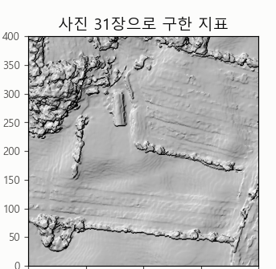
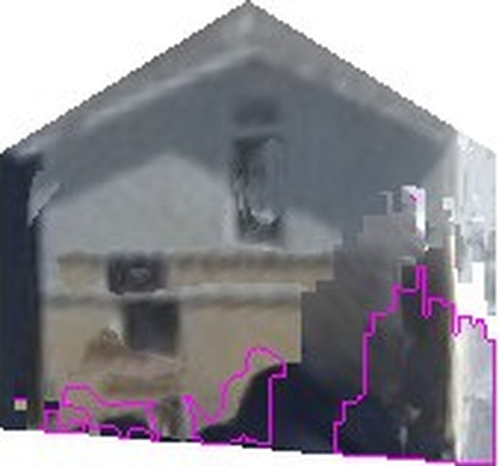
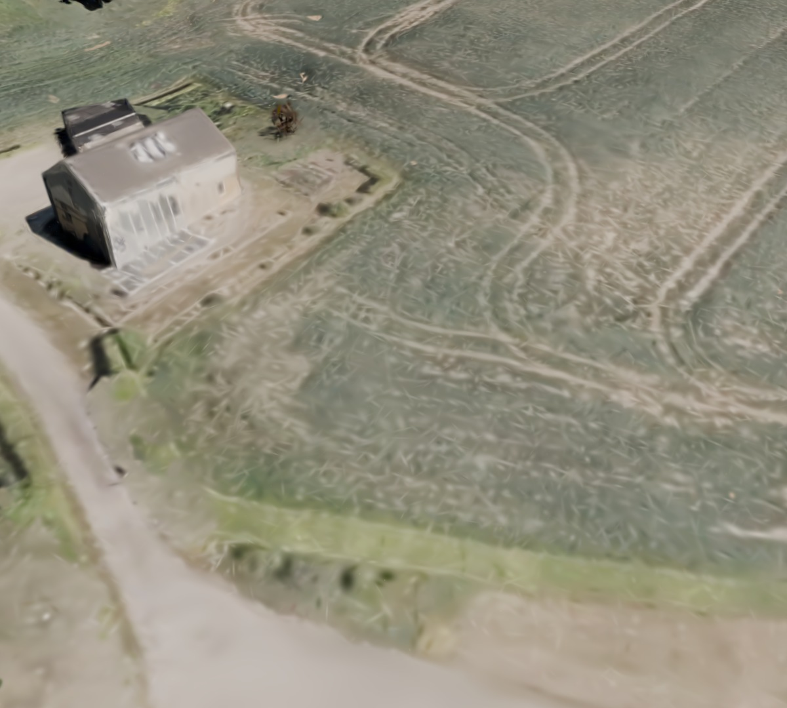
연구 요약: 여러 방향 사진으로 땅·건물을 만들고 3DGS로
항공사진 31장
땅 굴곡 복원
건물 옆면은 사진으로
3DGS 맵
같은 날 · 수직 + 45° 네 방향
(동6 서6 남5 북5 + 수직 9장)
사진끼리 맞춰 높이를 구함
안 보인 곳만 생성 모델
mesh 장면을 렌더해 학습
이전 연구: 수직 항공 사진 1장 → 땅은 평평한 plane으로 가정
현재 연구: 같은 곳을 여러 방향에서 찍은 사진 → 땅 굴곡과 벽은 사진에서 가져오고, image에 드러나지 않은 곳만 생성 모델로 작업

Slide 3
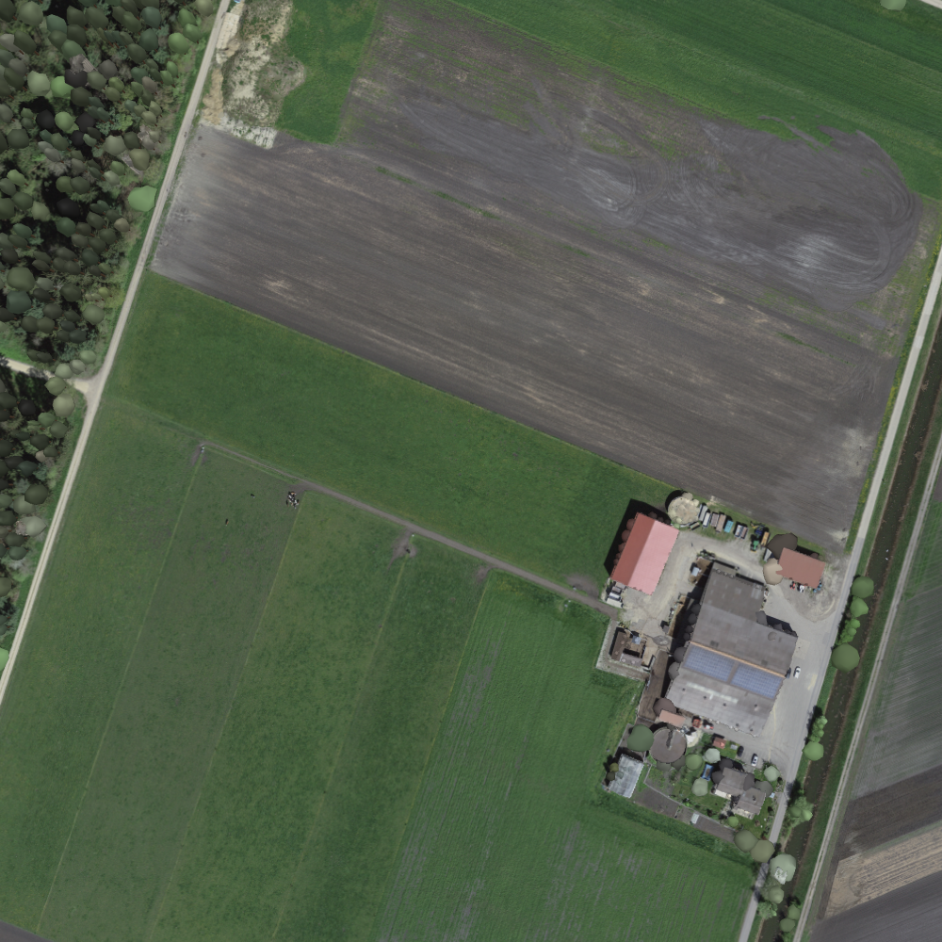
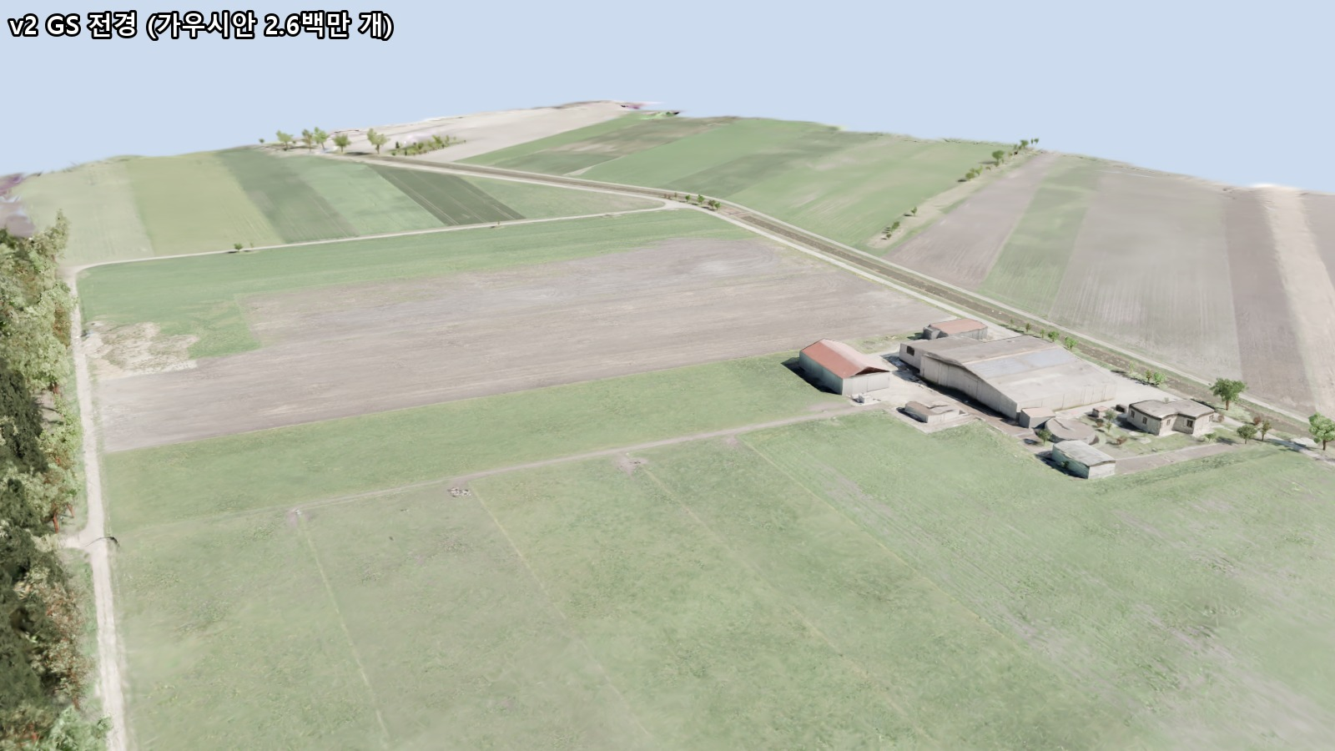
지난 방식(10-21): 사진 한 장으로는 높이와 옆면을 알 수 없음
입력: 스위스 정사영상 1장
10-21 결과 (3DGS 결과)
땅은 평면으로 가정
건물 벽은 위에서 안 보임 → 벽 전체를 생성 모델로 지어냄
건물 높이는 학습한 추정 모델 이용(Depth Anything v2)

Slide 4
논의한 방향 6가지
01
다각도 항공사진 확보
02
사진끼리 맞춰 지형 복원
여러 방향 다각도에서 찍은 input 항공 사진 — 카메라 위치·자세 정보 포함
각 사진에 드러난 굴곡을 모아 땅·지붕 높이를 구함 (삼각측량)
03
보이는 면은 사진, 안 보이는 곳만 생성
04
mesh 먼저, 가우시안은 나중에
옆에서 조금이라도 보인 벽은 살리고 안 보인 곳만 LaMa · SDXL(생성 모델)로 채움
mesh 장면을 지상 2 m · 상공 · 숲 안에서 렌더해 3DGS 학습
→ 지면에 가까이 가도 품질이 유지되는 게 목표
05
나무는 preset
06
그림자는 높이 단서로 쓰지 않음
위치 · 키 · 수관 크기만 사진에서 재고 나무 형태는 preset 이용 (Infinigen* 9종)
땅 텍스처에서는 지우고, 해 위치만 촬영 시각으로 계산
* Infinigen: 오픈소스 3D 자연 생성기

Slide 5
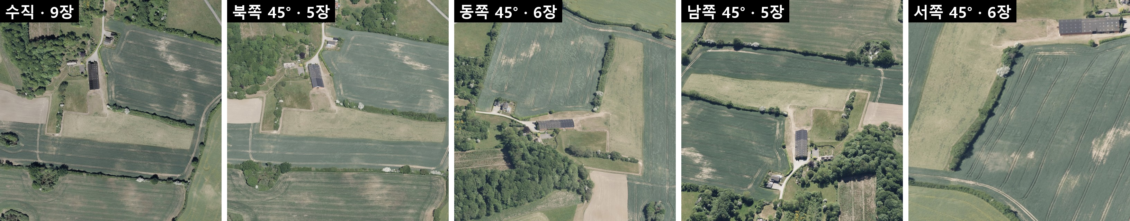
입력: 덴마크 항공사진, 같은 날 다섯 방향
Fynske Alper · 가로 400m x 세로 400m · 구릉지 농가
같은 날 찍어 주변 환경(작물, 계절)이 일관됨
사진마다 카메라 위치 · 자세가 있어 사진끼리 정확히 겹쳐 볼 수 있음
45° 사진에는 땅 높이에 따라 위치가 밀려 찍힘 → 이를 이용해 지면 높이를 잴 수 있음
45° 사진에는 건물 벽이 찍힘 → 옆면 정보
참고: 2025-05-20 촬영, 수직 9장 + 45° 22장, 10 cm 해상도

Slide 6
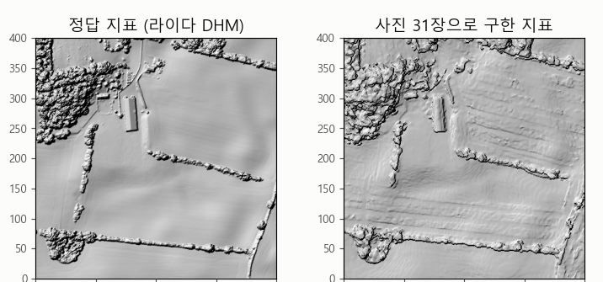
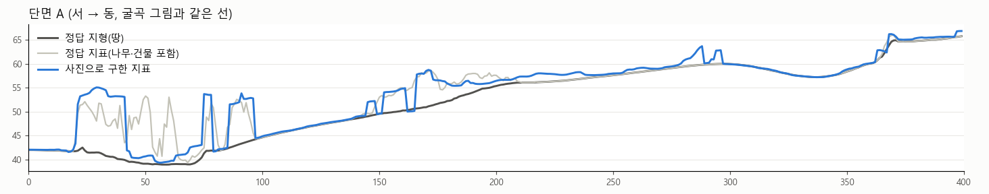
지형: 사진끼리 맞춰 구한 땅이 정답과 같은 모양
밭 고랑 · 길 둑 · 언덕까지 같은 모양으로 나옴
나무 · 건물 윗면도 함께 잡힘 → 나무 · 건물을 빼고 땅만 남김
정답(라이다)은 지면 굴곡 계산 결과가 맞았는지 확인하는 데만 사용
다만 나무 밑 부분 지면은 항공view image상에서 보이지 않기에 오차가 크게 나타남
왼쪽: 정답 지표(라이다) 오른쪽: 사진 31장으로 구한 지표

Slide 7
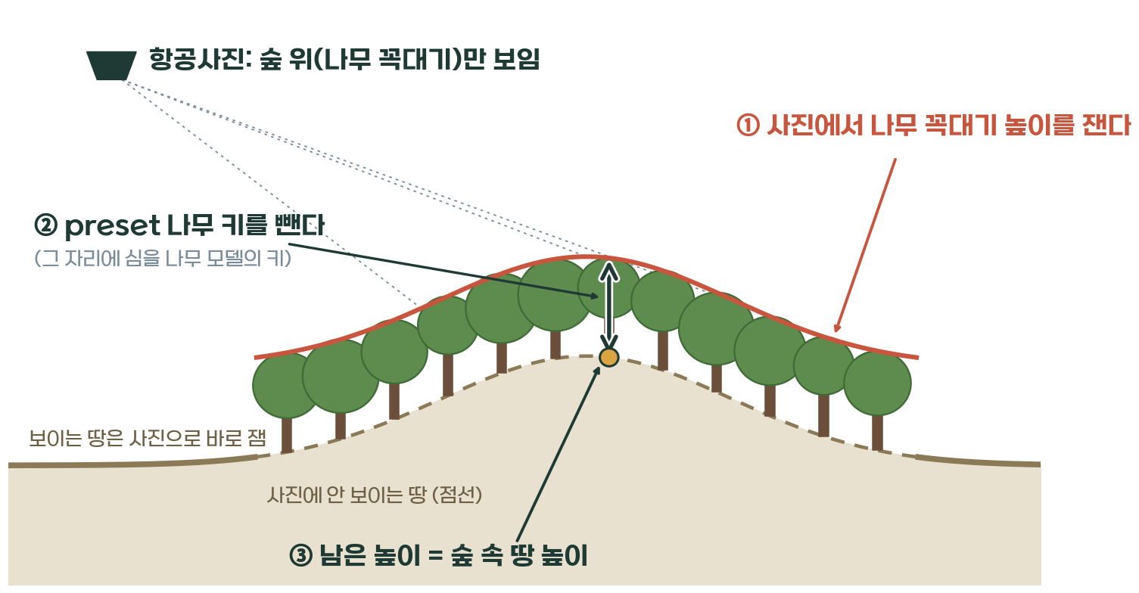
숲 속 땅: 나무 꼭대기 높이 − preset 나무 키
나무 꼭대기는 사진에 보이므로 높이를 잴 수 있고, 여기서 심을 나무 모델(preset)의 키를 빼면 보이지 않는 숲 속 땅 높이가 나옴
참고: 실제 나무가 preset보다 작은 산울타리 밑은 땅이 낮게 나옴 → 13번에서 보완

Slide 8
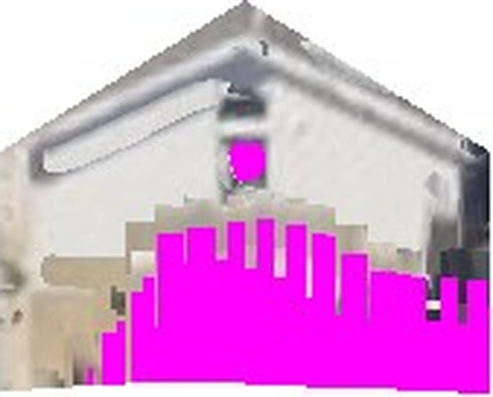
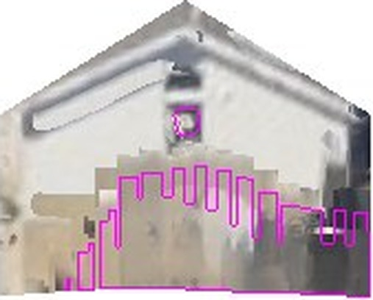
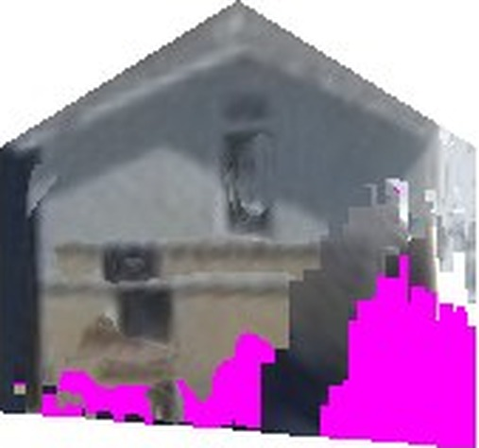
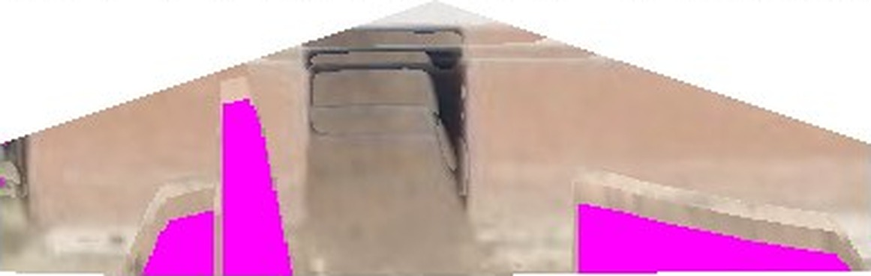
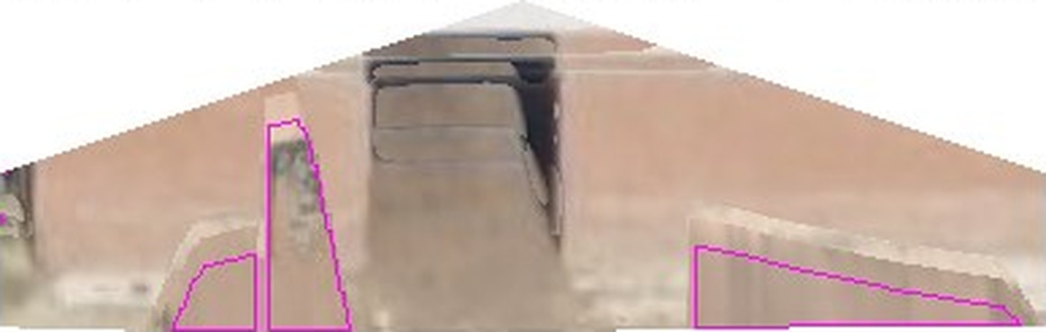
건물 옆면: 보이는 부분은 사진 그대로, 빈 곳만 생성
사진만 (자홍 = 어떤 사진에도 안 보임)
빈 곳 채운 뒤 (선 = 채운 곳)
45° 사진에 찍힌 벽은 그대로 씀
5 cm 칸마다, 그 칸이 보이는 사진들의 색으로 칠함 (앞면 · 각도 · 가림 · 그늘 확인)
어느 사진에도 안 보인 칸(자홍)만 LaMa로 이어 그림
사진에 찍힌 부분은 생성 결과로 바꾸지 않고 그대로 씀
1번 집 동쪽 박공벽
1번 집 서쪽 박공벽
참고: 건물 면적의 84 %를 사진으로 칠함 (10-21: 0 %)
축사 남쪽 박공벽

Slide 9
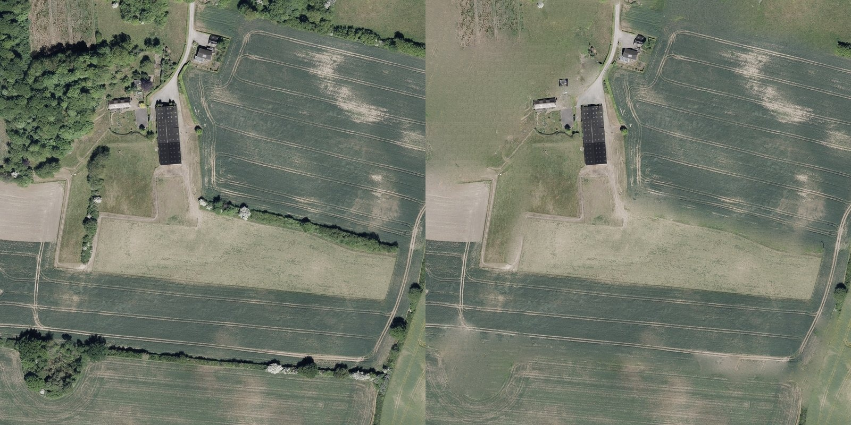
땅 텍스처: 정사영상에 눌린 나무·그림자를 지우고 보이는 땅으로 메움
정사영상에는 나무 윗면 · 그림자가 납작하게 찍혀 있음
그대로 쓰면 3D 나무 밑에 얼룩이 생김
지우고, 주변의 보이는 땅 조각을 잘라 깔아 메움
그림자는 높이 단서로 쓰지 않고 지우기만 함
왼쪽: 원래 정사영상 오른쪽: 지운 뒤 (그 자리에 3D 나무가 다시 섬)
참고: 지운 면적 21 % (나무 16 %, 그림자 2.5 %)

Slide 10
전체 흐름: 사진 → mesh 장면 → 가상 촬영 → 3DGS
1
2
3
4
5
6
항공사진
땅 · 지붕 높이
건물 텍스처
Blender 장면
가상 촬영
3DGS 학습
카메라 위치 · 자세 포함
사진끼리 맞춤
사진 + 빈 곳만 생성
나무는 preset
지상 · 상공 · 숲 안
gsplat
mesh(PLY + OBJ)를 먼저 만들어 같은 맵을 Genesis 등 시뮬레이터 충돌에도 쓸 수 있음
지상 2 m · 상공 · 숲 안에서 가상 촬영 → 나무 사이 시점까지 학습
라이다는 확인용

Slide 11
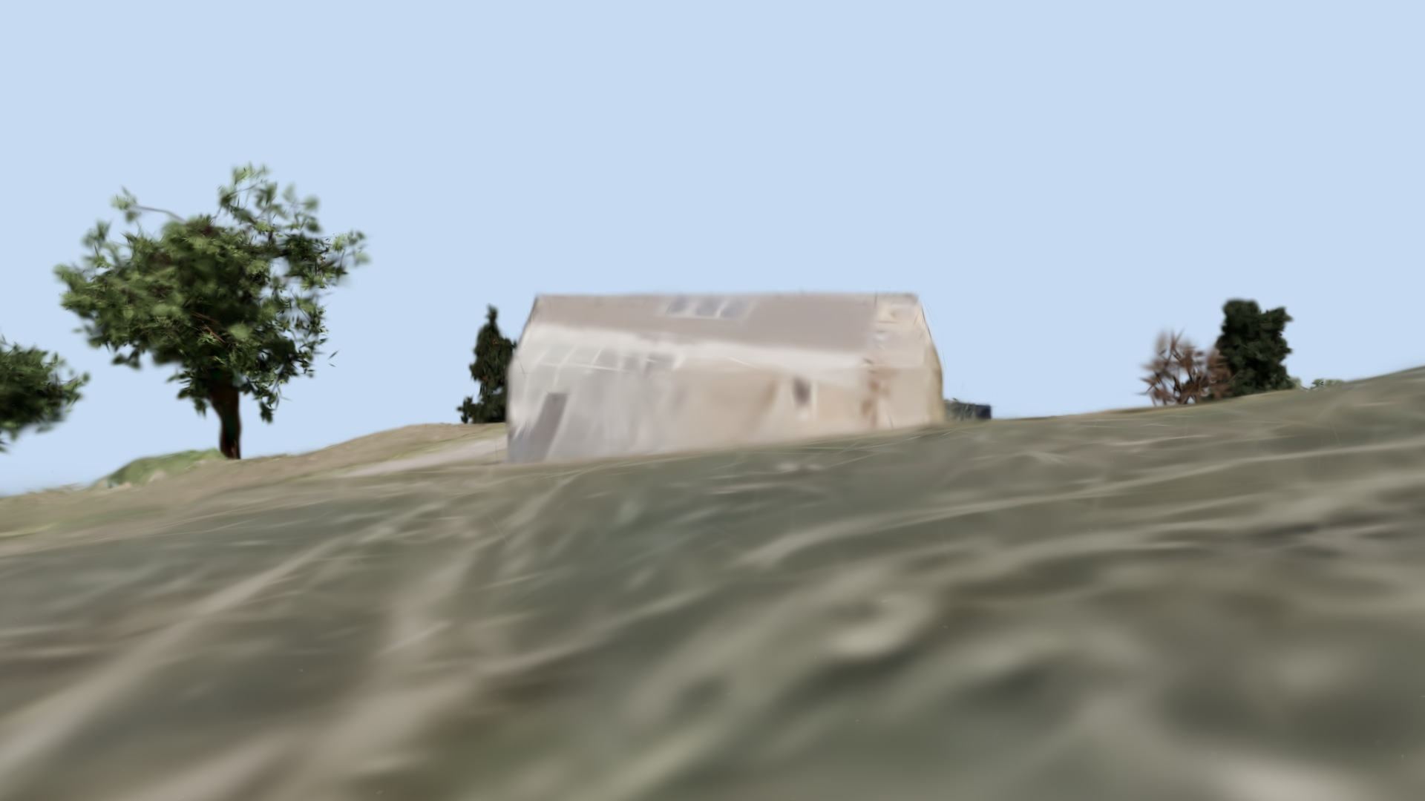
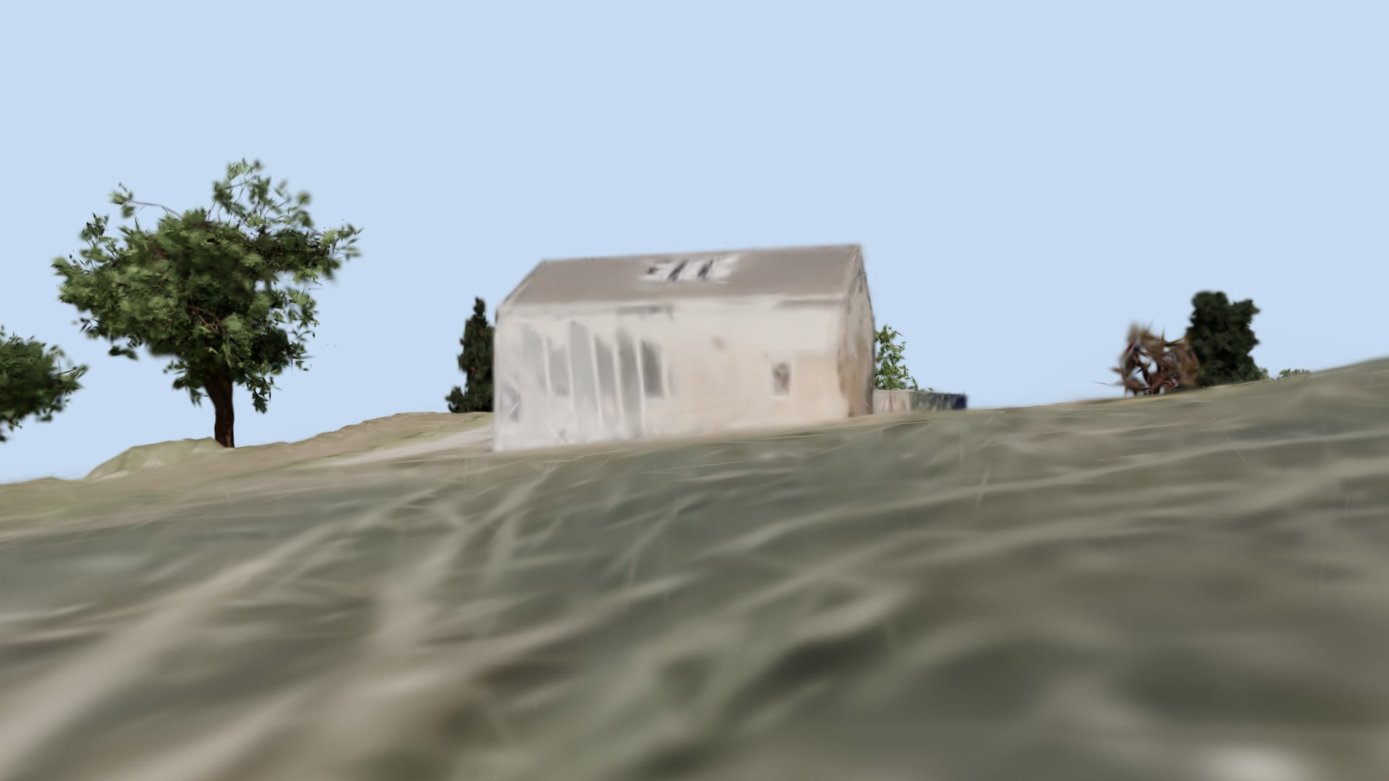
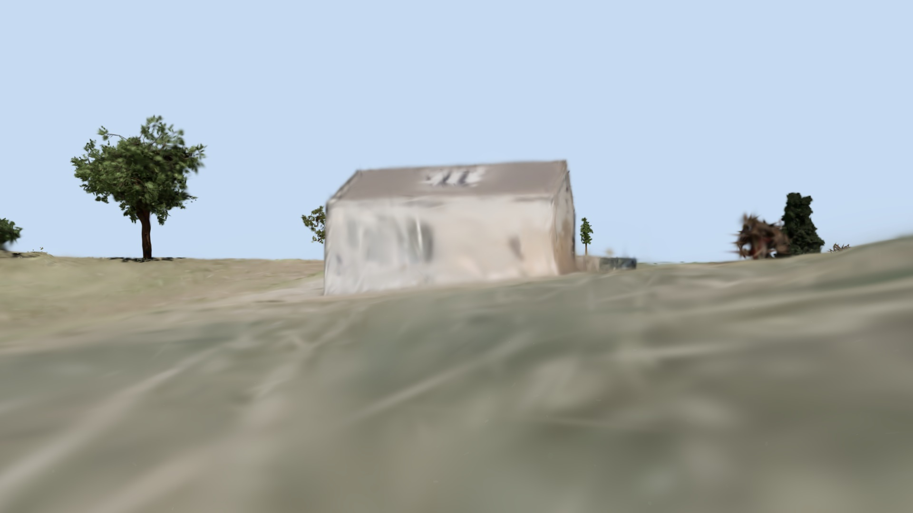
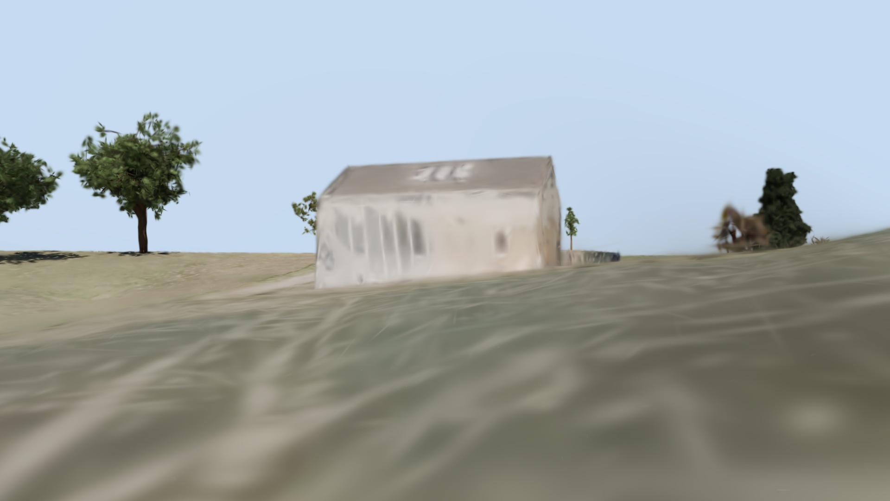
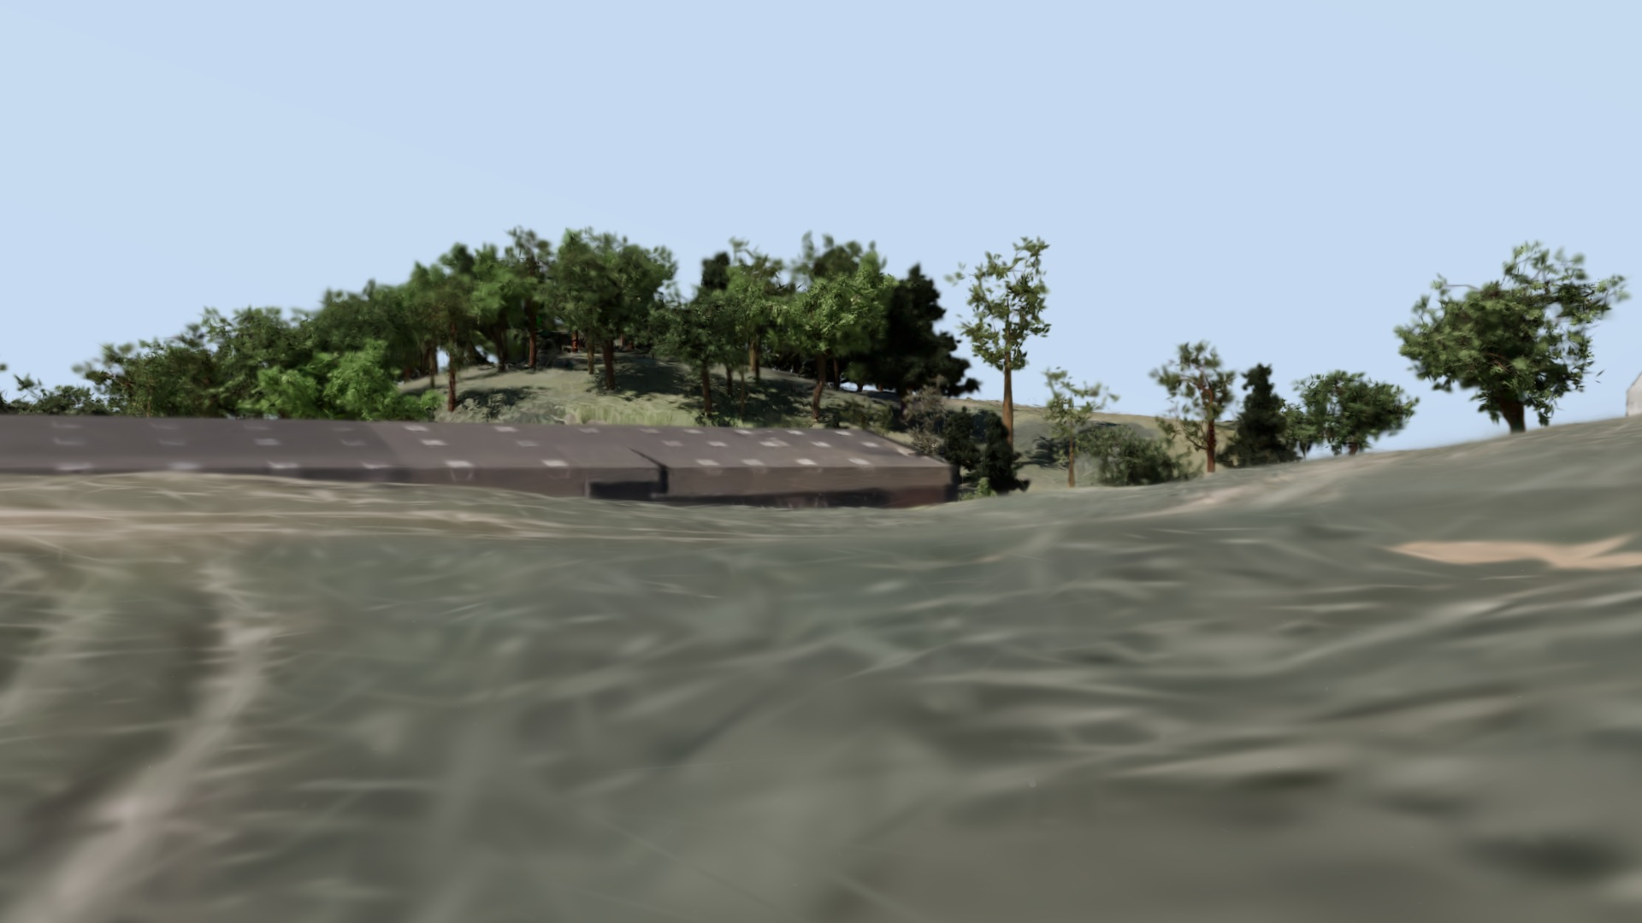
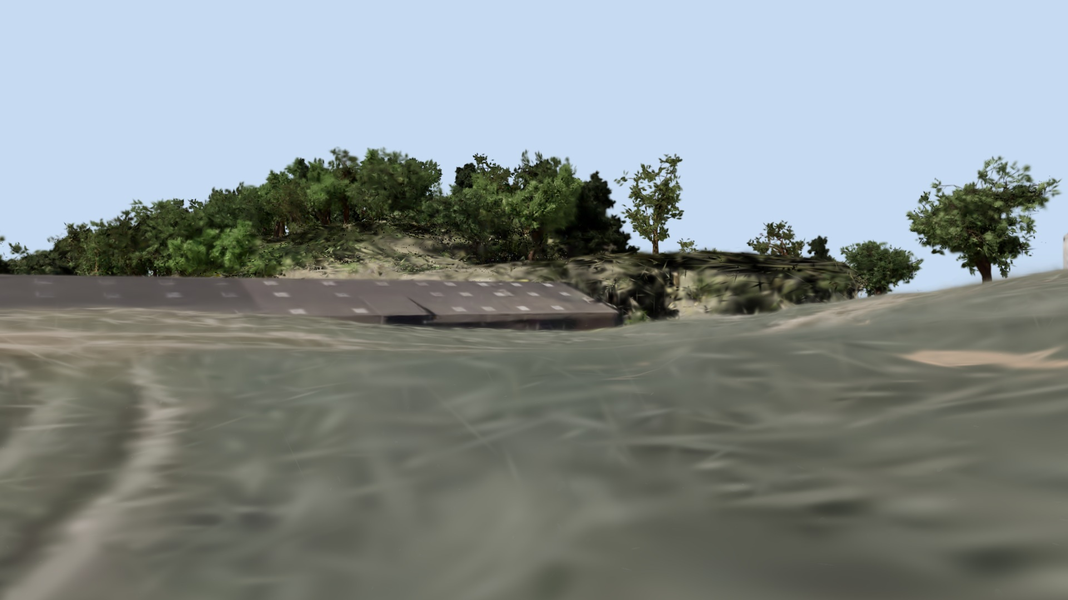

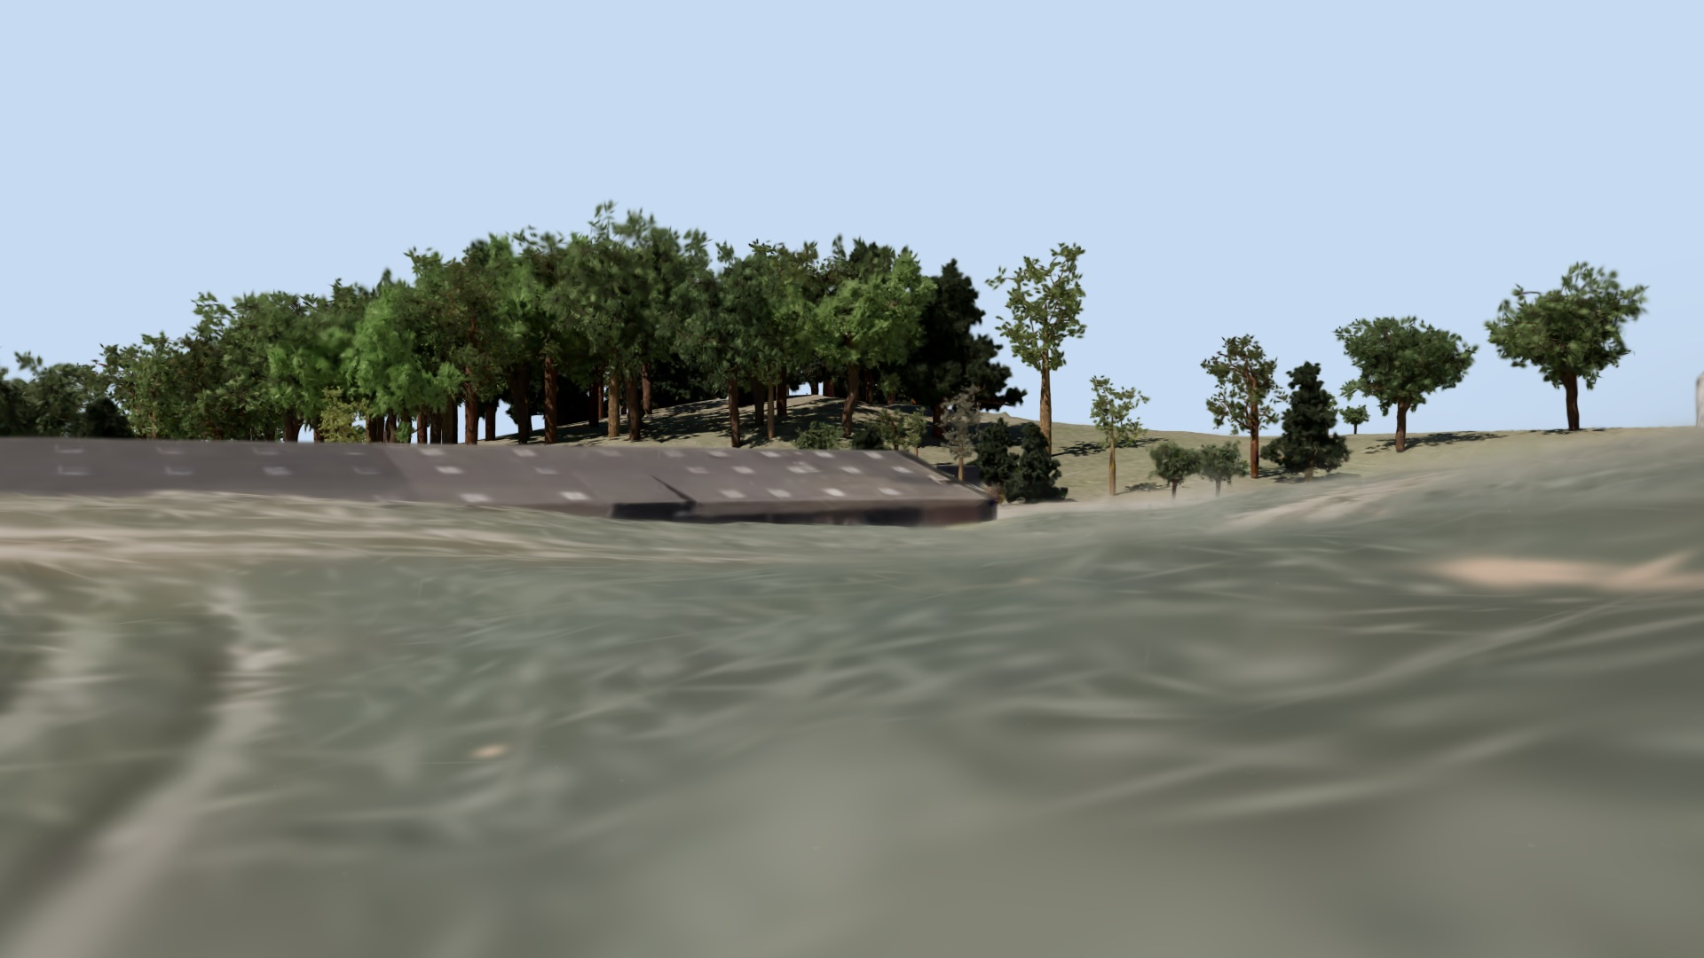
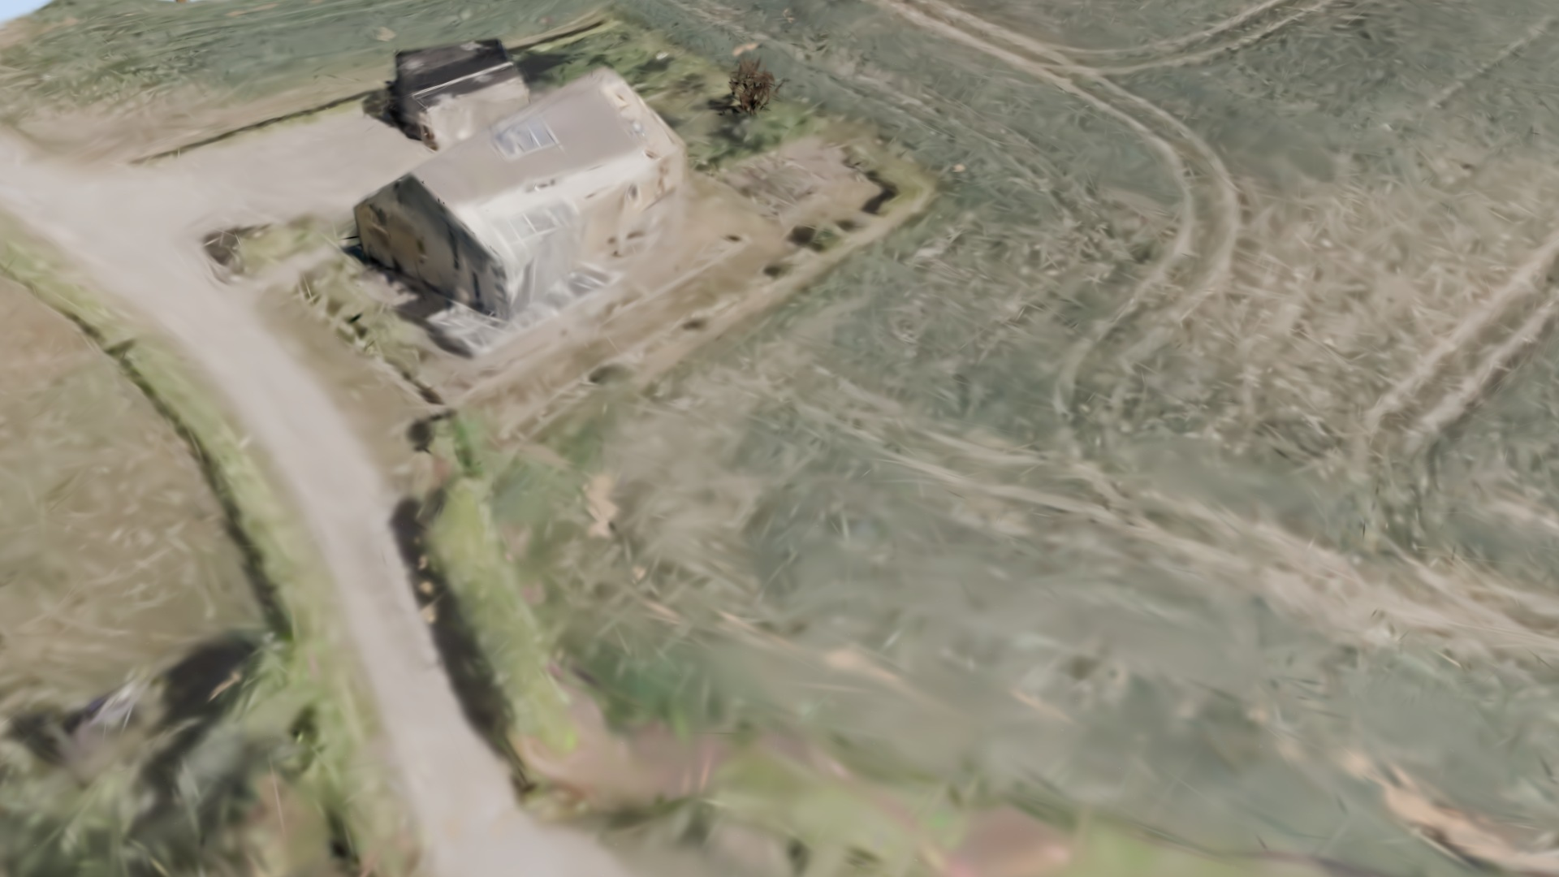
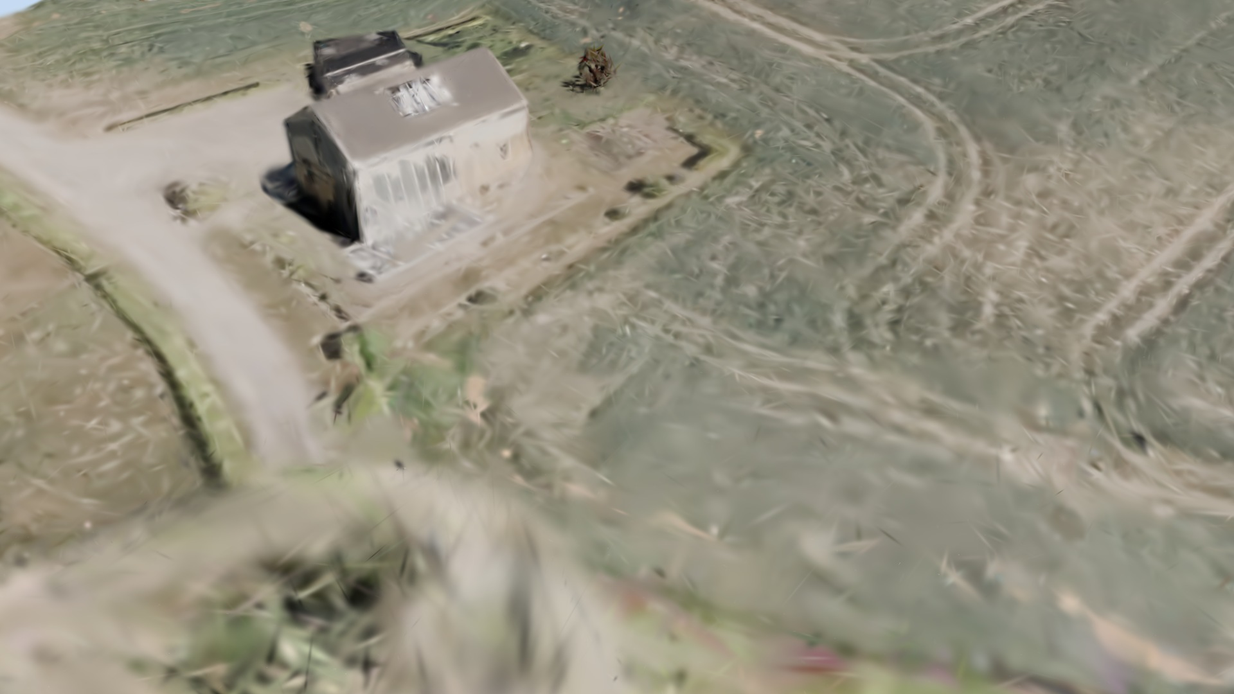
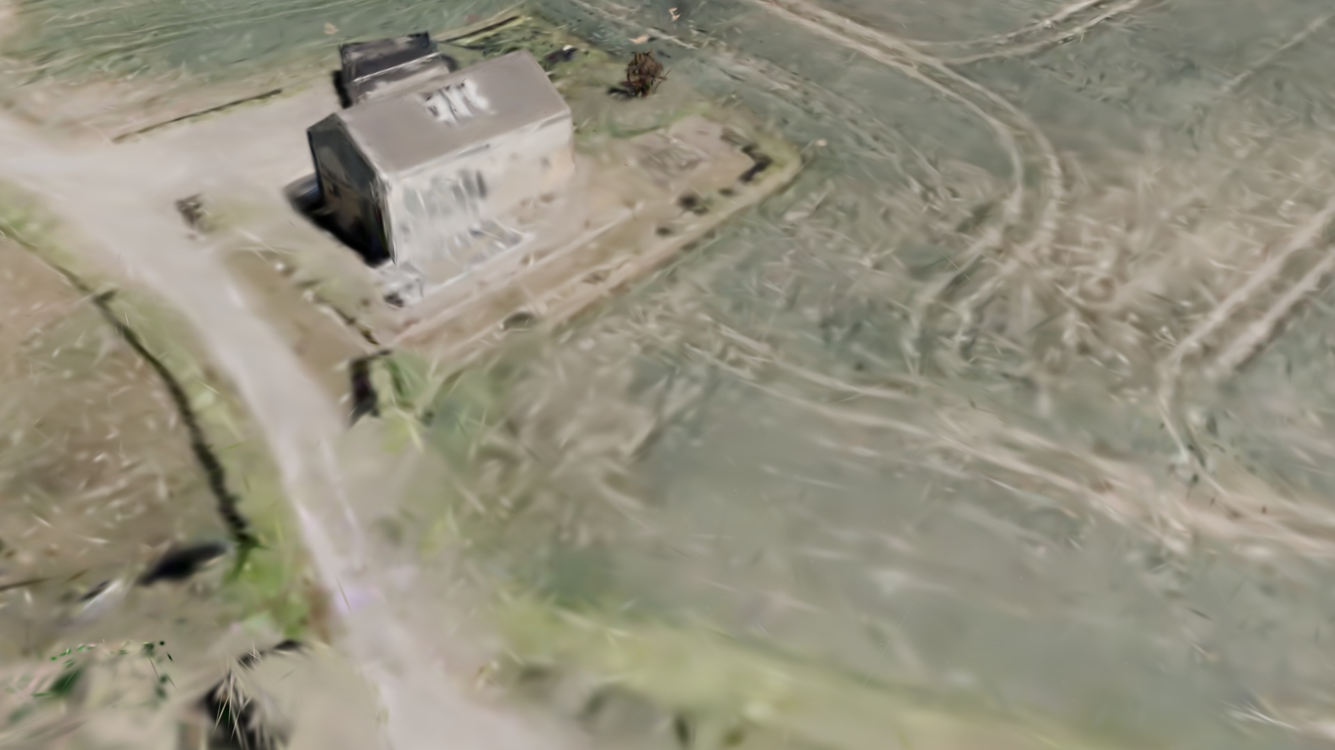
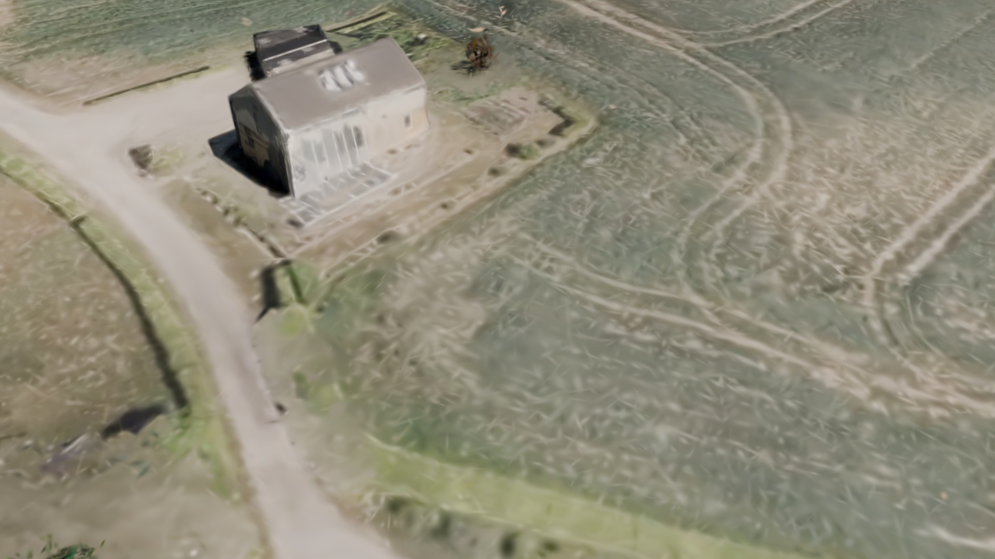
3DGS 결과: 버전마다 무엇이 바뀌었나
v2 · 10-29
v4 · 10-31
v6 · 10-31
v8 · 현재 map
지붕 보정 · 숲 안 카메라
땅 얼룩 제거
숲 밑 땅 규칙 수정
(도랑·둔덕 제거)
v7: GS 에서 중간·높은 카메라 추가
v8: 숲 구석 땅 곡선 · 나무 키 조정
1번 집
지상 2 m
트인 밭
지상 2 m
농가
상공 35 m
전체 버전 중 차이가 두드러지는 버전 위주로 골라 비교함

Slide 12
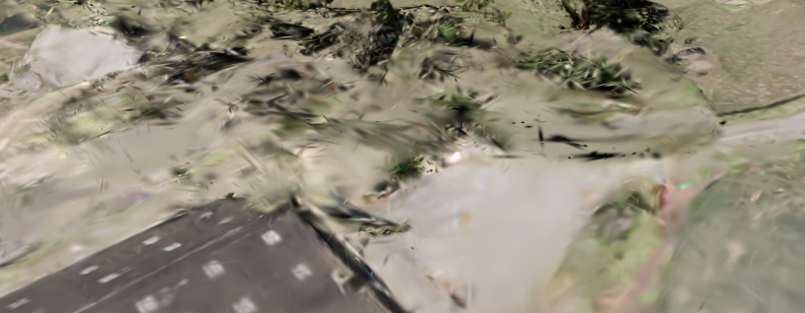
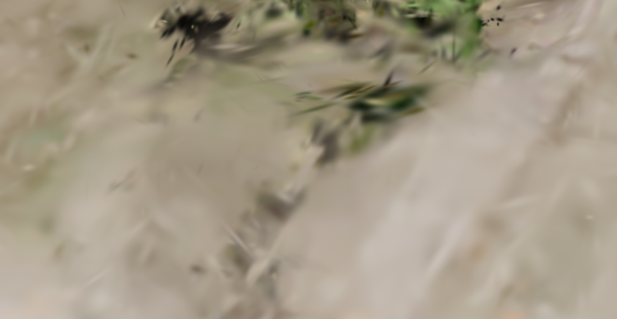
발견한 문제: 지면 일그러짐
축사 옆 땅
무엇이 문제인가
축사 옆 땅이 물결치듯 일그러지고, 초록·검은 조각이 흩어져 보임 (위 사진)
가까이 가면 땅 무늬가 번지고 찢어진 것처럼 보임 (아래 사진)
나무 밑이 아닌 트인 땅에서도 생김
원인을 단계별로 확인: 장면의 땅 자체에 도랑·둔덕이 있었고(13번), 3DGS가 그 위에 번짐을 더함
같은 곳 가까이

Slide 13
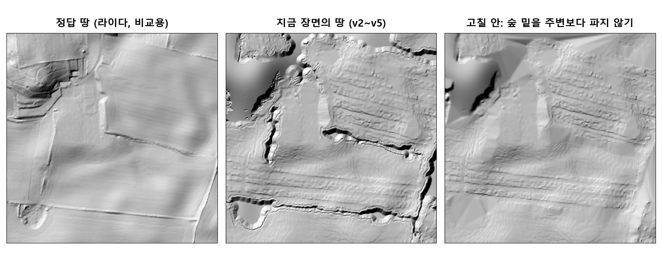
원인: 숲 밑 땅 규칙 때문에 나무 줄 밑에 도랑이 생김
지금: 숲 밑 땅 = 숲 윗면 − preset 키 → 키 작은 나무 줄(산울타리) 밑이 파여 검은 줄 모양 도랑 (가운데)
고친 규칙: 숲 밑 땅(image에 안 보이는 땅)과 주변 땅 높이 차를 0~3m이내로 제한 → 도랑은 사라지고 언덕은 유지 (오른쪽)
즉 보이지 않는 숲 속 땅이 주변 땅 높이에서 크게 벗어나지 않게 제한

Slide 14
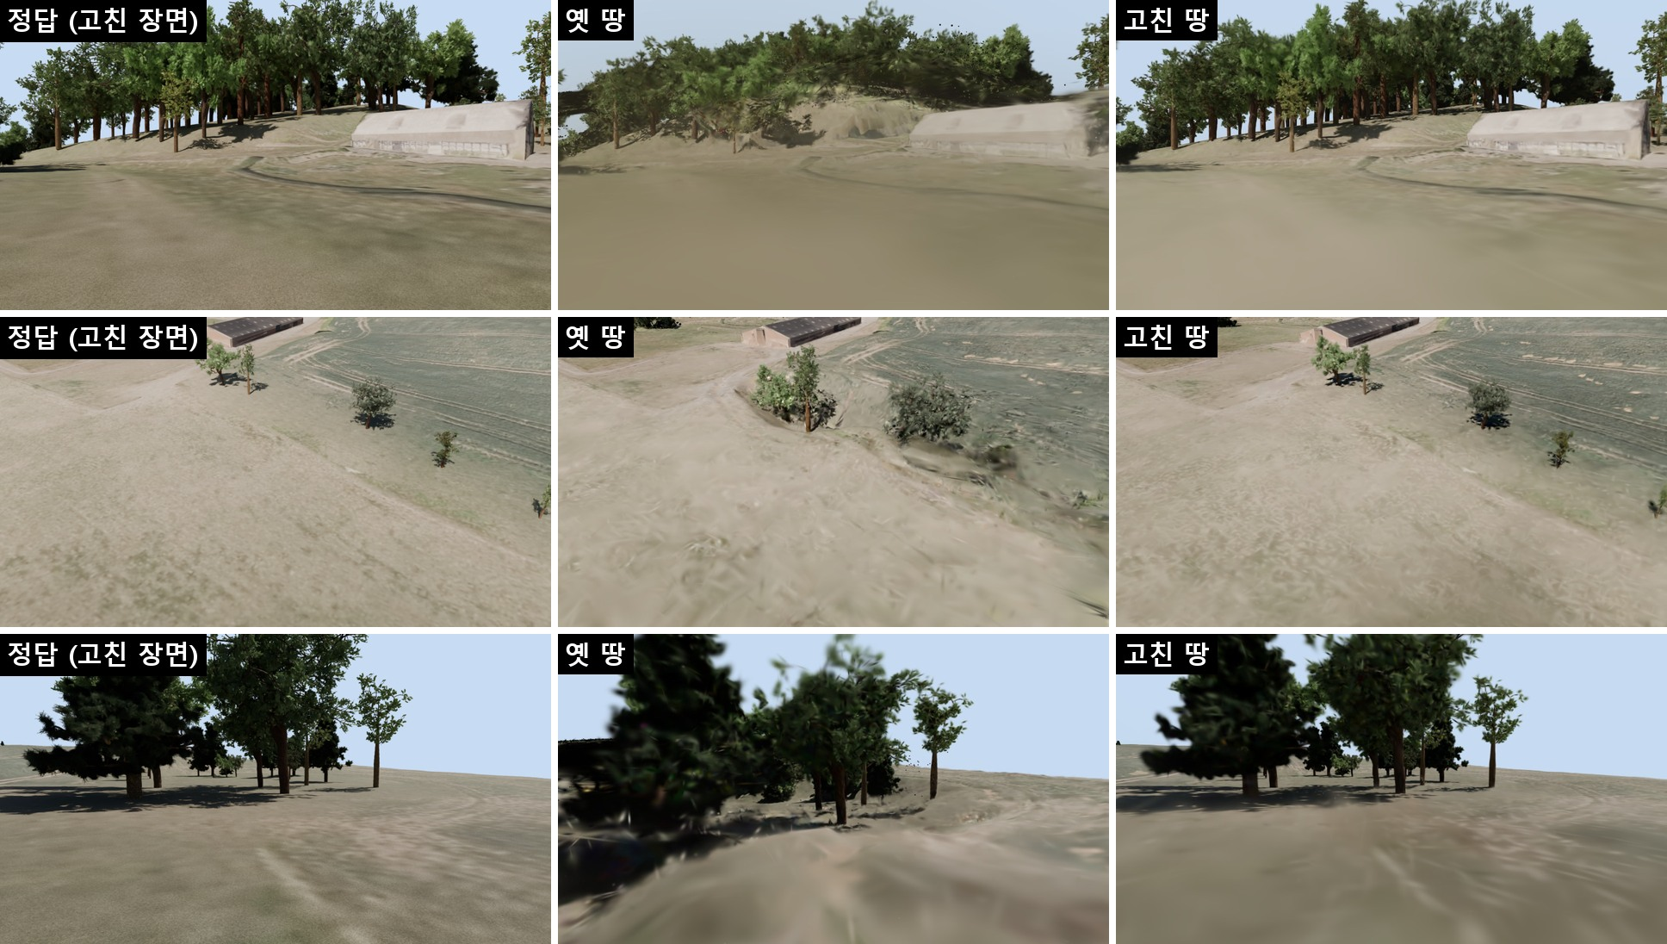
고친 뒤: 장면 땅의 둔덕·절벽이 사라짐
1줄: 옛 땅의 숲 밑 모래 둔덕이 고친 땅에서 사라짐
2줄: 옛 땅의 나무 줄 따라 생긴 절벽이 고친 땅에서는 매끈해짐
3줄: 숲 바닥의 가짜 언덕이 사라지고 나무도 또렷해짐
같은 시점 · 왼쪽부터 정답(고친 장면) · 옛 땅 · 고친 땅

Slide 15
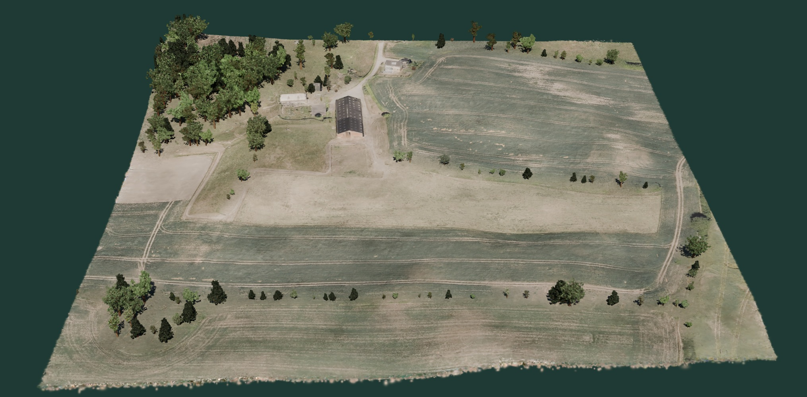
맵 전경: v8
v8 · 현재 작업 중인 map
남은 문제
작은 건물 지붕이 실제와 다름
지붕창 유리가 실제보다 밝음
맵 끝 잘린 부분: 텍스처 맵 도입 고려 중

